Slide 1
§2.6 外力场中自由粒子的分布
·玻耳兹曼分布
按照分子混沌性假设，处于平衡态的气体其分子数密度n 处处相等，但这仅在无外力场条件下才成立。
若分子受到重力场、惯性力场、电场力等的作用，气体分子数密度将有一定的空间分布，这类分布均可看作玻耳兹曼分布的某种特例。

Slide 2





§2.6.1 等温大气压强公式
*悬浮微粒按高度分布
因为大气中存在十分复杂的流动，因而大气的温度和压强变化十分复杂。
（一）等温大气压强公式
假设大气是等温的且处于平衡态，则大气压强随高度变化是怎样的？
要取微分元。
现考虑在大气中垂直高度为z 到 z + dz ，面积为 A 的一薄层气体。

Slide 3
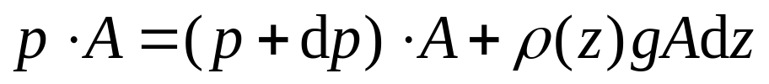
dp = -ρ(z)g dz
由 ρ（z）= n（z）m
和
p（z）= n（z）kT
可以得到
dp（z）/p（z）= -（mg /kT）dz 。
该系统达到平衡的条件为

Slide 4
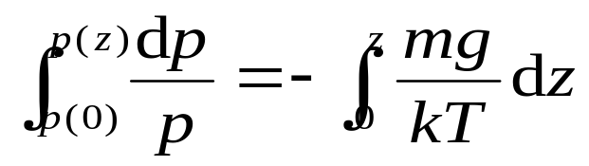
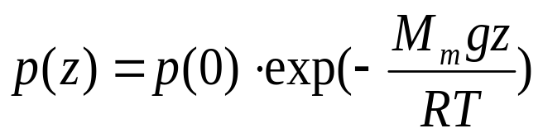
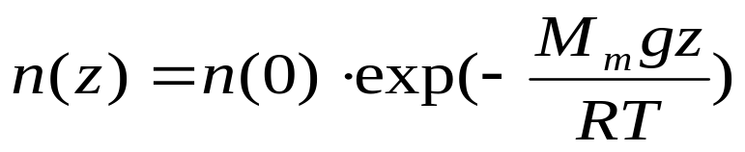
对 dp（z）/p（z）= -（mg/kT）dz
积分，则有
设大气温度处处相等，重力加速度 g 不随高度变。
把它改写为气体分子数密度随高度分布公式，则

Slide 5
(二)等温大气标高

Slide 6
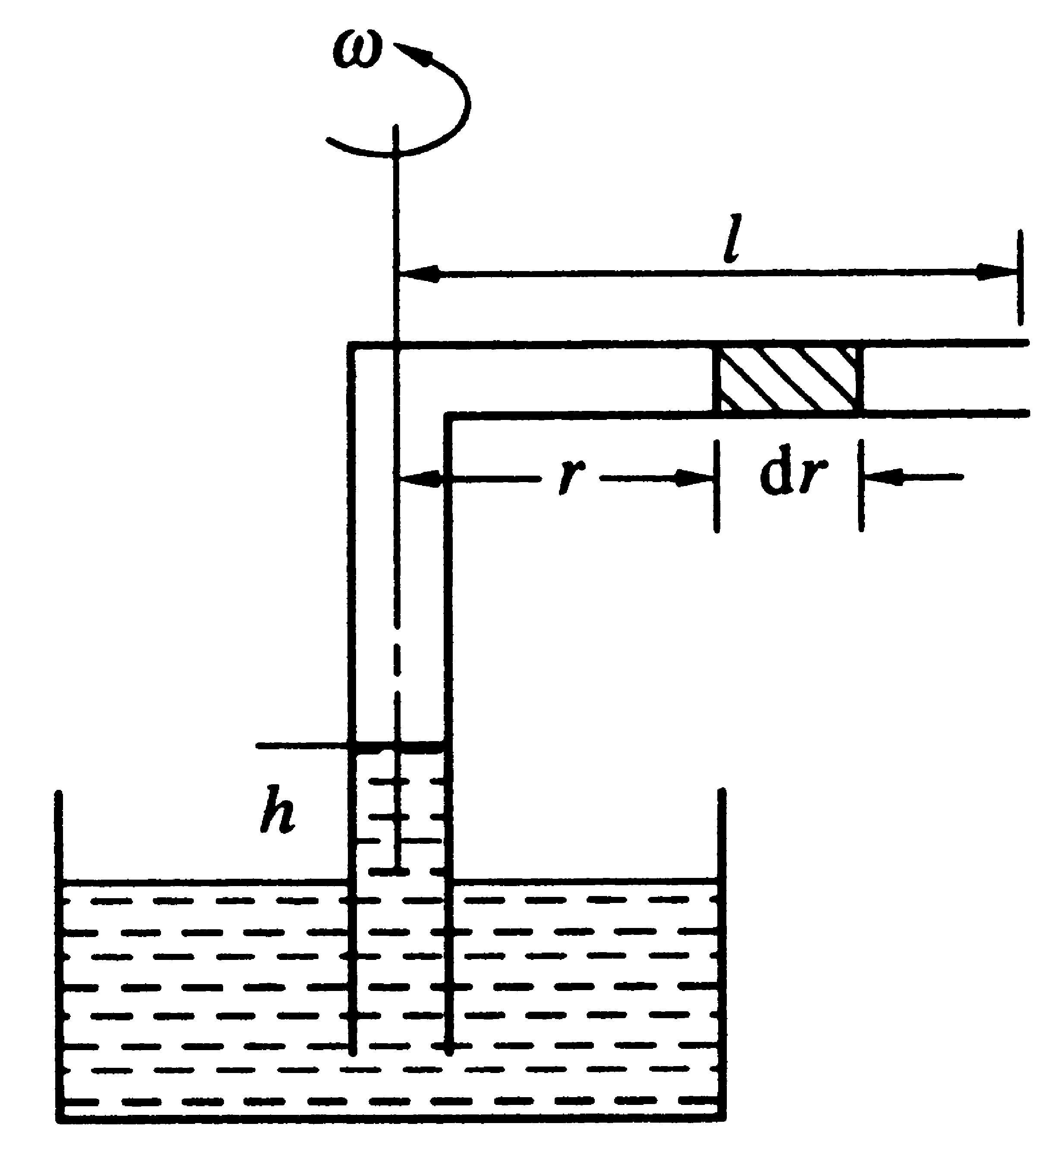
*§2.6.2 旋转体中悬浮粒子径向分布 超速离心技术 台风、飓风、龙卷风
在如图的实验装置中，
发现竖直管中水面上升h高度 。并且旋转角速度越大, h 就越高;水平臂L 越长, h 也越高,为什么?
这是因为水平臂中气体分子都受到向外的惯性离心力的作用。
惯性离心力使旋转中心成为密度比较低的低气压。

Slide 7
这一性质有很多的实际应用:
（1）超速离心技术。
（2）同位素分离，特别是分离出浓缩 ²³⁵U 的技术。
（3）大气中的气旋,例如台风、飓风、龙卷风。

Slide 8
旋转体中悬浮粒子的径向分布

Slide 9
（三）台风、飓风、龙卷风

Slide 10
同位素分离

Slide 11
§2.6.3 玻耳兹曼分布

